Slide 1
Staff training 2019
GAVEE新员工培训

Slide 2

欢迎加入
”
深圳市家维依家居有限公司是一家以设计开发、生产、销售、服务为一体的中大型家具企业。主营人体工学产品、人体工学椅、电脑椅、职员椅、会议椅、办公椅、办公桌，会议桌，洽谈桌，文件柜，职员卡座，升降办公台面，创意家具，休闲沙发，时尚摆件等系列办公及生活家具产品。产品满足现代人对健康、外观、功能等要紊，结合周边设备，达到一个健康、舒适的休闲办公环境。
在消费者需求与公司的战略目标指引下，公司引进国内外先进生产技术设备，在国内外大中城市设有专卖店，产品远销国内及国际市场。
公司的不断发展，离不开企业的“创新”精神，更离不开新鲜血液的不断涌入，欢迎你的加入。
”
欢迎加入
2013-2019®copyright

Slide 3
CONTENTS
1
2
企业文化
规章制度

Slide 4
01
公司企业文化
企业简介
发展历程
主营业务
发展方向

Slide 5

公司介绍 company profile
家维依是一家专业致力于高端健康人体工学椅的开发、生产、销售和服务的高科技家具公司。拥有来自全球的技术专业、经验丰富、充满活力的人体工学工程师研发团队。旗下人体工学产品包括：办公椅、电脑椅、职员椅、会议椅。独一无二的家维依人体工学椅，专为长时间坐着办公的您量身定做，让您尊享健康办公生活。

Slide 6
品牌介绍 brand introduction
GAVEE以“健康”为品牌定位，以“快乐”为品牌追求，倡导“乐工作，爱自己”，关爱自己和家人的健康，才能快乐地工作和生活，才能让您的家更添温暖

Slide 7
设计理念 design philosophy
GAVEE从健康出发，运用人体工学原理，坐垫、靠背、头枕各个部位的设计，更为符合人体的坐姿曲线及习惯，更您舒适的承托和包容感。针对不同人群，我们在设计办公椅的结构、功能、舒适性、用料、颜色搭配等都具独运匠心。比如，在人体工程学办公椅设计中，我们特地调整了颈背部的受力角度，缓解了因长时间坐在电脑前所造成的肩颈疲劳。

Slide 8
完美产品 perfect products
秉承人性化理念，以人体工学为依托，GAVEE的每一把椅子，都采用国际进口航空铝材与尼龙的完美结合，是适用于家庭、休闲、办公等多场景的新型环保健康椅。健康、舒适、时尚、创新，正是GAVEE产品广受青睐的原因。GAVEE带来的不止是一流的产品，更是健康的生活。

Slide 9
GAVEE企业文化
GAVEE核心价值观：客户至上，言出必行，人尽其才，团结合作；
GAVEE使命：立足电商，服务社会，惠泽员工，让更多人享受健康舒适的人体工学椅；
GAVEE愿景：国内领先，世界驰名，成为人体工学电脑椅行业的领跑者；
GAVEE精神：人本敬业，和谐创新；
GAVEE信念：不辱使命，不负重托，拒绝平庸，追求一流；

Slide 10
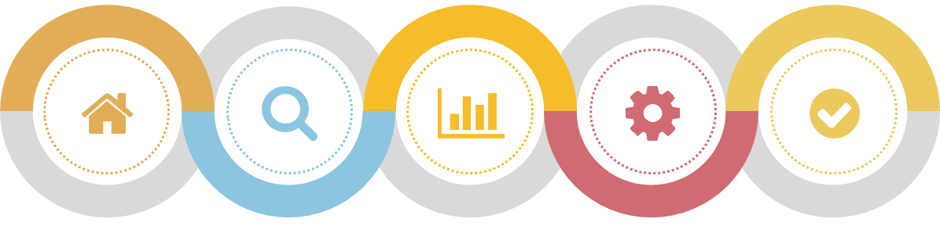
发展历程
第二个五年计划
从单纯的工学电脑椅系列向全系列
家居及办公的家具产品线拓展，扩大企业的经营范围，提升品牌的影响力。
主营人体工学椅系列，抓住经济高速发展下的办公人群对以健康办公的久坐需求，开发了多款工学办公椅产品，并在线上取得良好成绩，实现了品牌的基本积累。
经营生产工厂，生产产品为经典家具、创意家具。
2005-
2013
2014
2014-2018
2018
2019-
2024
制定第一个5年计划
实现线上品牌经验的积累及品牌打造
同期上线天猫旗舰店
京东旗舰店 淘宝企业店
阿里巴巴诚信通
第一个企业5年计划基本完成
同时在年末完成了公司搬迁计划
更大的办公场地，更好的人员配置
更强的晋升体系

Slide 11
2019-2024主营业务
人体工学椅系列
拥有长期的线上品牌积累
办公家具系列
办公桌，会议桌，目前渠道以线下为主
天猫：GAVEE旗舰店 京东：GAVEE旗舰店
淘宝：GAVEE家维依企业店
阿里巴巴：深圳市家维依家居有限公司
官网：www.gavee100.com
线下
天猫：（建设中...）
创意家居系列
时尚，新颖的设计风格，以定制为主
儿童书桌椅系列
关爱儿童成长，打造健康的学习环境
淘宝：百平米企业店
天猫：（建设中...）

Slide 12

发展方向
巩固现有基础，
保障以天猫/京东旗舰店为主力的人体工学电脑椅系列产品销售的持续性增长
不断积极开发新的产品满足市场上不断增长的消费需求，严格把控质量，做好服务，保障品牌的良性发展。
持续拓展各类销售渠道，根据渠道人群做好企业产品的定位精准销售实现效率及利润的最大化。
积极占领市场，做到人无我有、人有我专、人专我精、人精我新，靠优秀的产品和完美的服务占领市场，实现企业的社会价值。

Slide 13
02
新员工规章制度
办公室礼仪

Slide 14

办公礼仪篇
办公室是一个处理公司（单位）业务的场所，办公室的礼仪不仅是对同事的尊重和对公司文化的认同，更重要的是每个人为人处事，礼貌待人的最直接表现。办公室礼仪涵盖的范围其实不小，但凡电话、接待、会议、网络、公务、公关、沟通等都有各式各样的礼仪。其实，在办公室遵守礼仪，是职场人士的基本要求，根本不需要被人刻意强调。不过现在很多人由于物质的充足而得意忘形，忽略了人生中本来应该知道了解和做到的一些细节。在此提醒大家，时代可以改变，生活可以改变，心情可以改变，但是我们的礼仪不能改变。

Slide 15

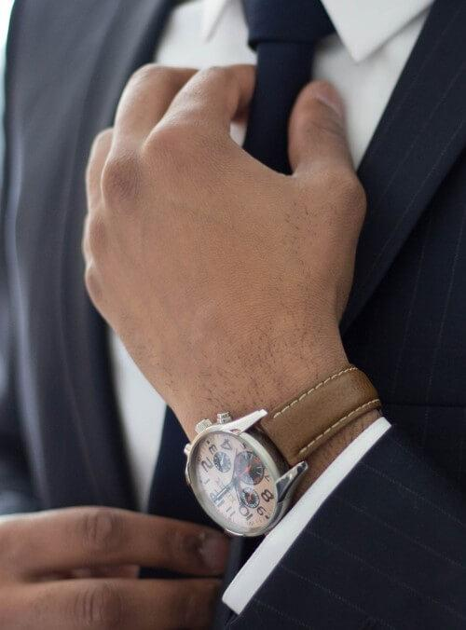
办公室基本礼仪
1
上班不得得穿着太漏太透的服饰，注意身体清洁，保证仪表端庄，整洁
2
早上与领导，同事之间互道早安，保证一天的工作从好心情开始
3
不在办公区域抽烟、喧哗，注重自己办公区的整洁，保证办公环境的卫生与舒适
4
爱护公司财产，保护好个人申领的办公物品，下班离开公司关好水电门窗，锁好贵重物品

Slide 16

办公礼仪拓展--客户篇
有客户来公司考察时，员工与客户会面经过需微笑打招呼说个您好
拨打/接听客户电话要声音精神，态度温和，第一时间自报公司/部门，保护企业的专业形象
无论是对待他人的客户还是自己的客户，均要做到热情服务，做好同事间的互帮互助

Slide 17
Staff training 2019
感謝觀看

